Slide 1

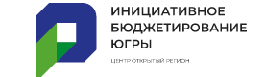
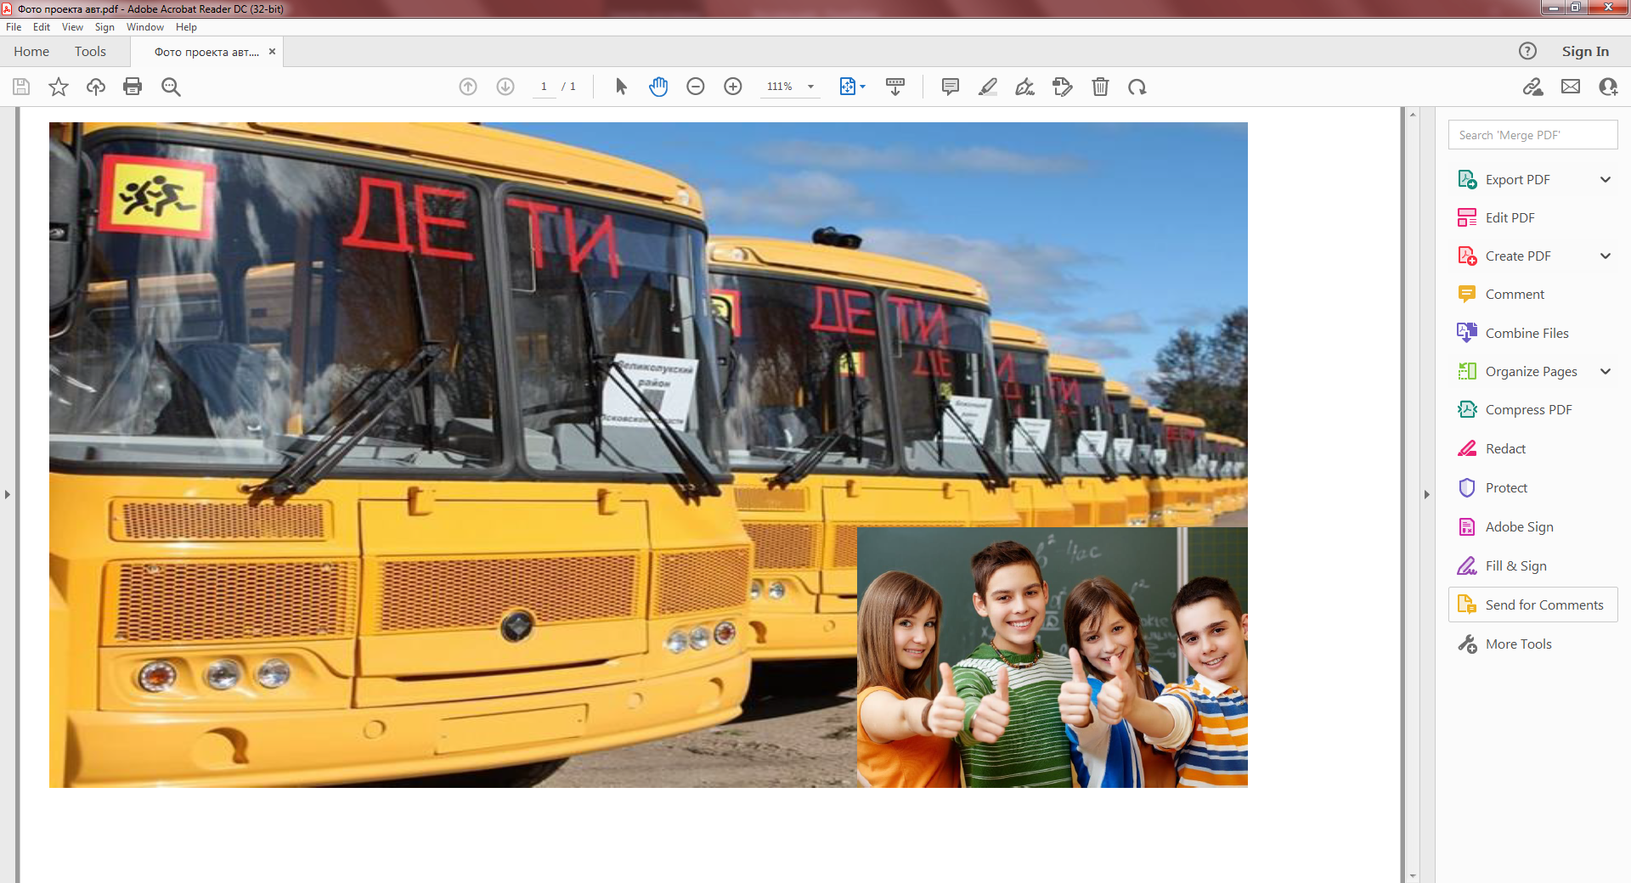
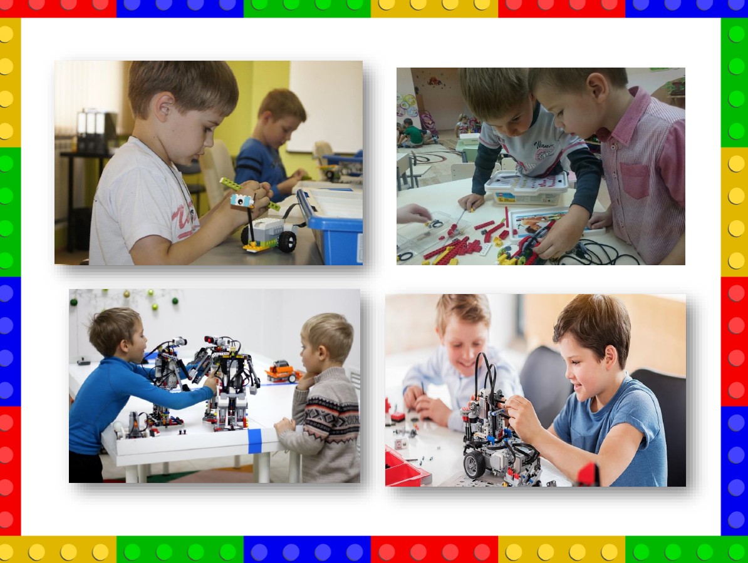
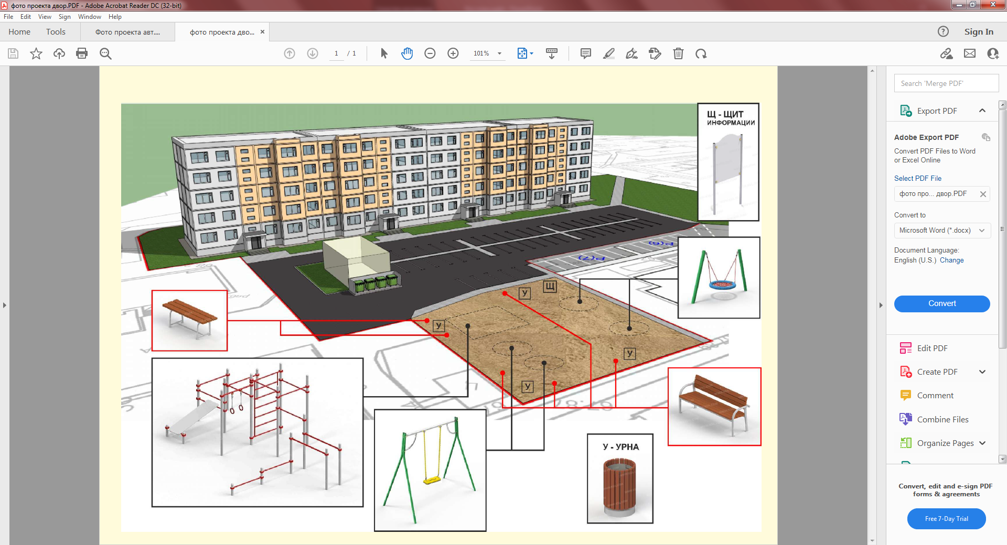
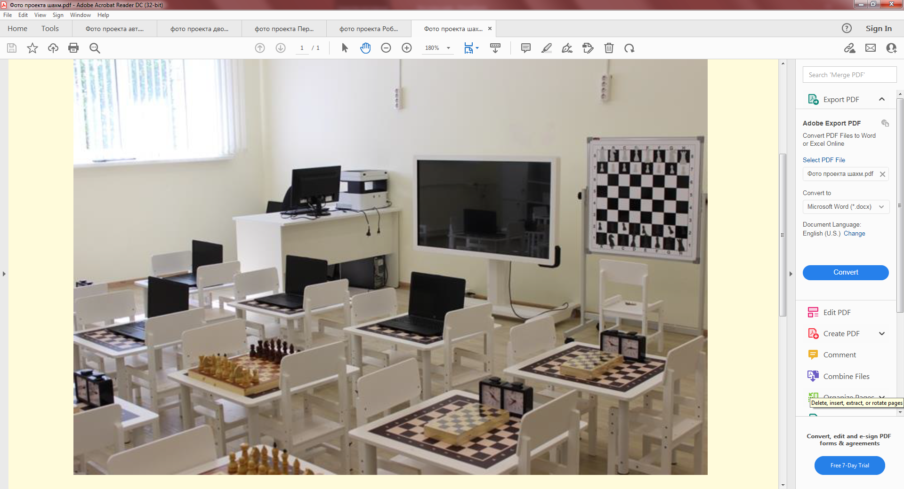
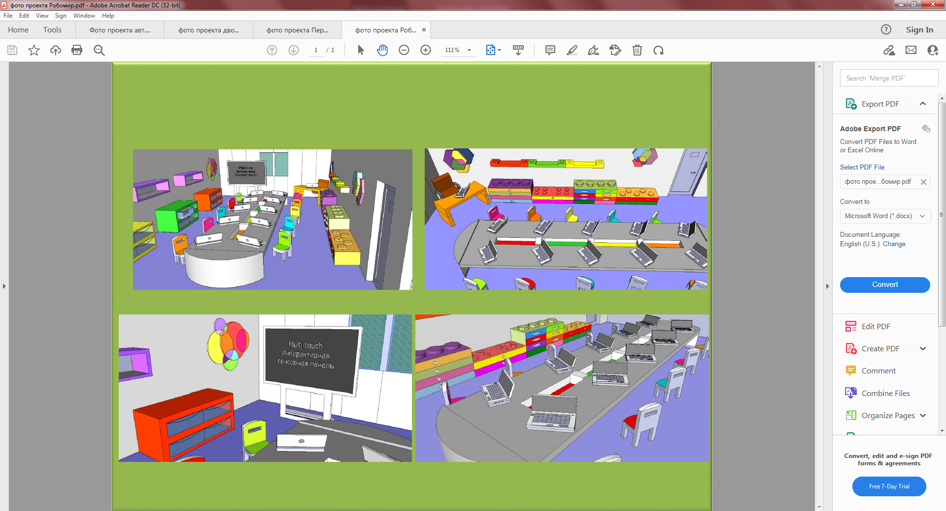
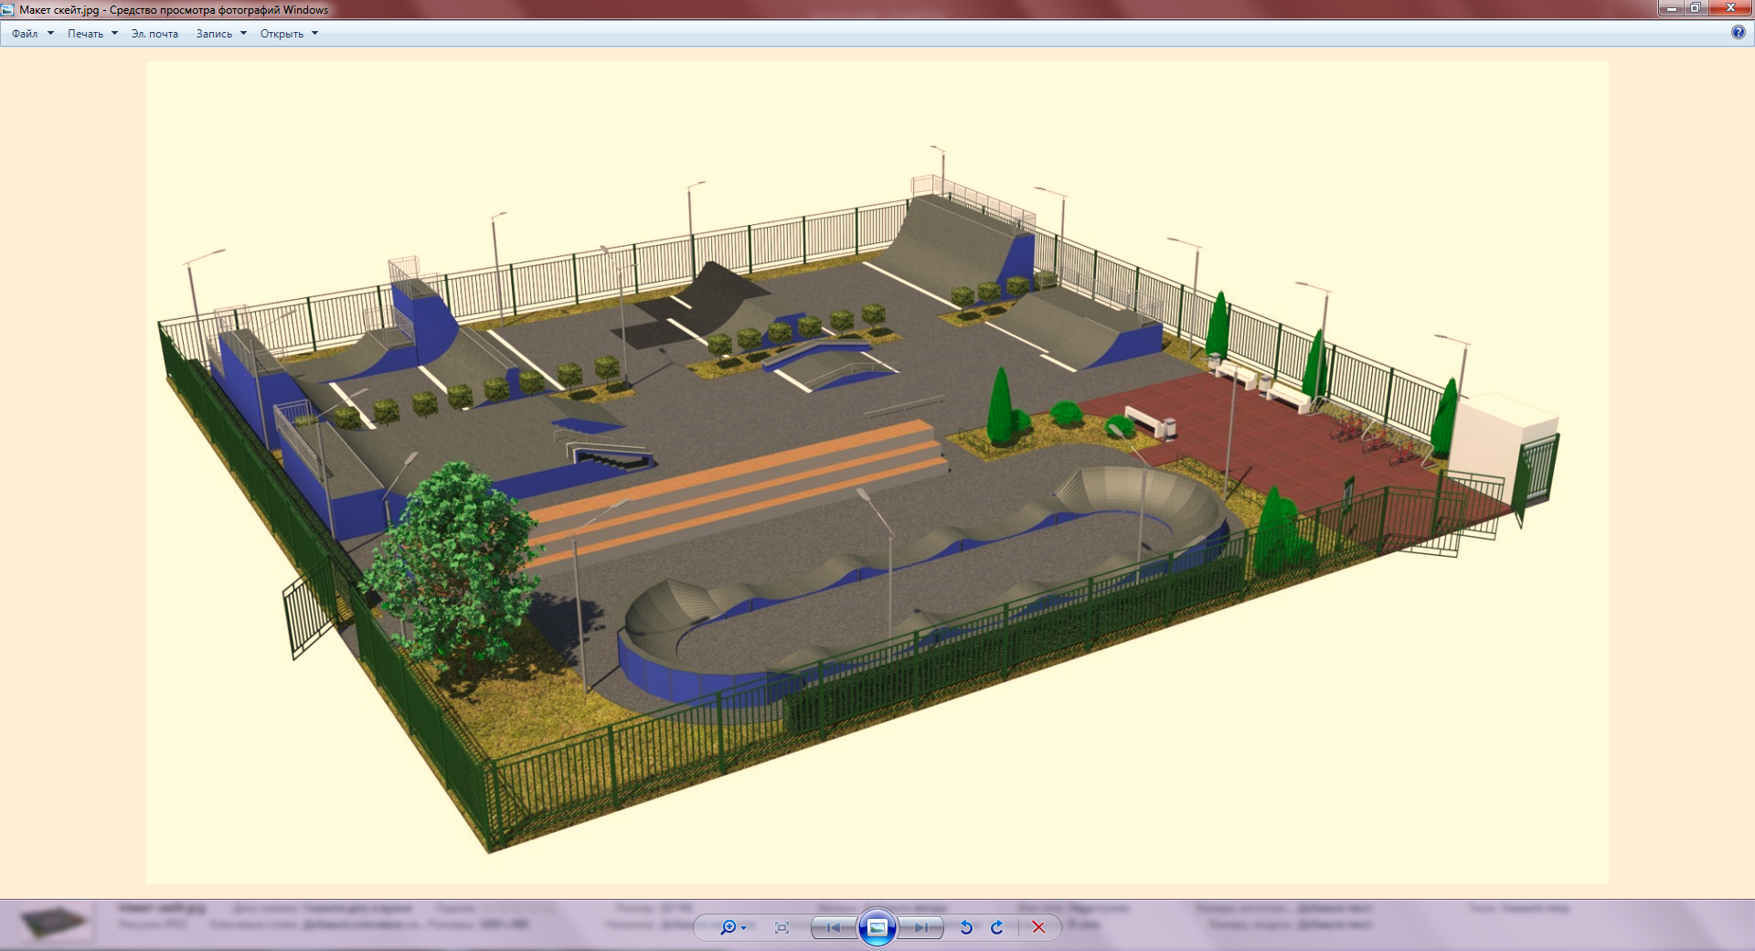
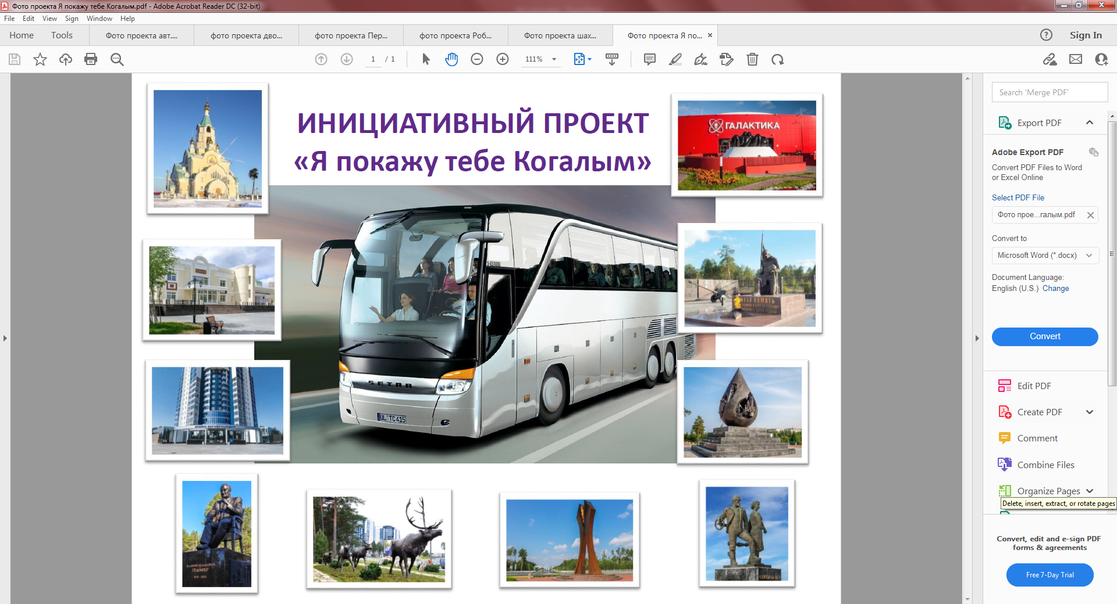
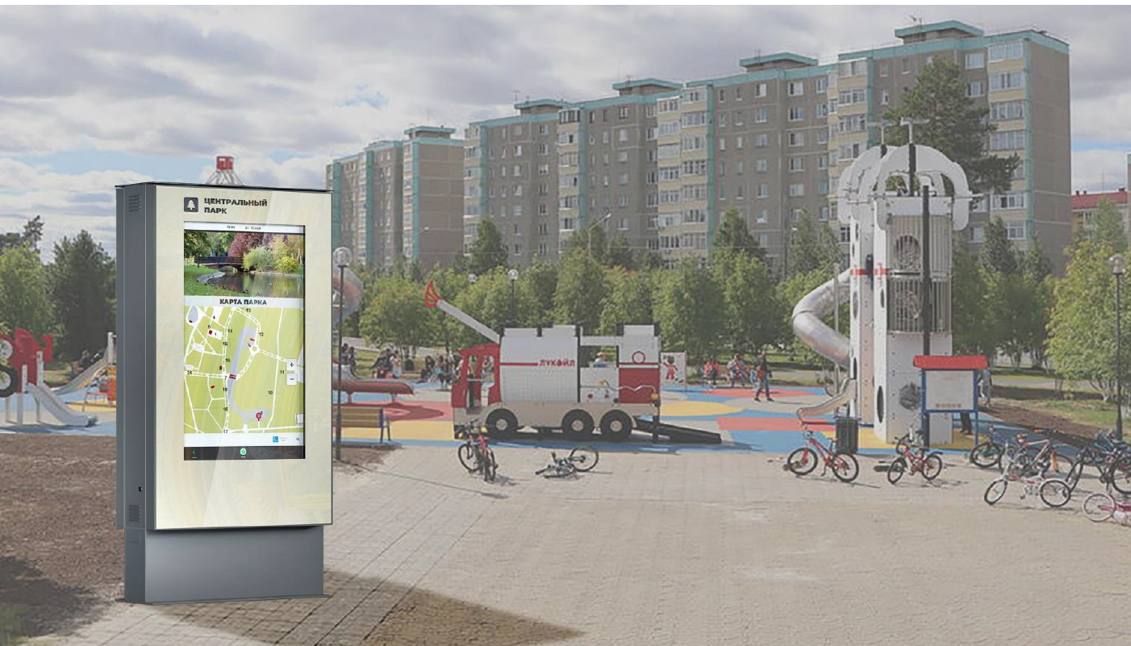
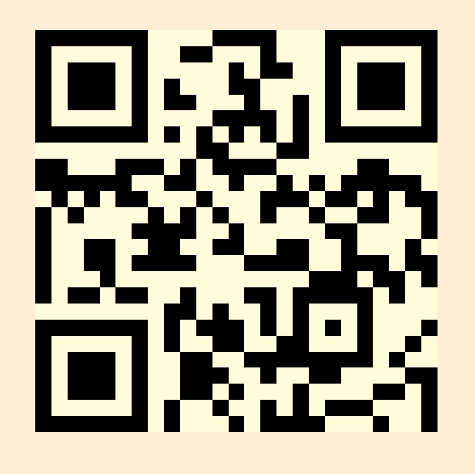
Региональный конкурс инициативных проектов
С 16 марта по 29 марта 2022 года
Голосуем за проекты Когалыма!
Первые шаги в робототехнике
Проголосовать
Приобретение школьных автобусов
Создание среды для интеллектуального развития детей, формирование предпосылок к инженерному мышлению и интереса к техническому творчеству средствами робототехники
Проголосовать
Создание комфортных и гарантированных условий для обеспечения безопасности автобусных перевозок детей
Югорский двор
Развитие и популяризация шахмат в г.Когалыме
Проголосовать
Проголосовать
Благоустройство дворовой территории многоквартирных домов д.38, д. 44 по ул. Югорской
Оснащение кабинета шахматного клуба
Детский технопарк «РобоМир»
Проголосовать
Строительство скейт – парка в городе Когалыме
Проголосовать
Создание качественно нового спортивного объекта - скейт – парк в городе Когалыме, соответствующего современным требованиям и стандартам
Создание условий для развития и поддержки интереса современных дошкольников к конструированию, робототехнике и программированию
Приобретение и установка рекламных уличных киосков
Я покажу тебе Когалым
Проголосовать
Проголосовать
Создание условий для культурного досуга жителей, учащихся и гостей города
Приобретение и установка информационных уличных киосков в границах территорий Рябинового бульвара, Центральной площади, зоны отдыха «Метелица», аллеи у храма Св. Татианы
Для голосования на сайте http://isib.myopenugra.ru/
пройди регистрацию и проголосуй за проекты родного города!!!

